Slide 1

بسم الله الرحمن الرحیم
وزارت علوم، تحقیقات و فناوری
دانشگاه فنی و حرفه ای آذربایجان غربی
آموزشکده فنی دختران ارومیه
گروه صنایع غذایی
اصول تغذیه
(دوره کارشناسی)
مدرس : فهیمه بابایی
جلسه 3: گروههای متفرقه غذایی و دستگاه گوارش انسان

Slide 2

گروه متفرقه:
اين گروه شامل انواع مواد قندي و چربي ها است. برخي اقلام گروه متفرقه مانند كره، خامه، روغن مايع و شيريني جات، منبع خوبي براي تامين انرژي در كودكان كه به انرژي بيشتري جهت رشد نياز دارند، مي باشند. توصيه مي شود افراد بزرگسال در برنامه غذايي روزانه از اين گروه كمتر مصرف كنند.

Slide 3
انواع مواد غذايي گروه متفرقه
الف- چربي ها (روغن هاي جامد و روغن هاي مايع، پيه، دنبه، كره، خامه، سرشير و سس هاي چرب مثل مايونز)
ب- شيريني ها و مواد قندي (مثل انواع مربا، شربت، قند و شكر، انواع شيريني هاي خشك و تر، انواع پيراشكي، آب نبات و شكلات)
پ- ترشي ها، شورها و چاشني ها (انواع ترشي و شور، فلفل، نمك، زردچوبه، دارچين و غيره).
ت- نوشيدني ها (نوشابه هاي گازدار، چاي، قهوه، انواع آب ميوه هاي صنعتي و پودرهاي آماده مثل پودر پرتقال و غيره).

Slide 4
چند توصيه:
از مصرف روغن جامد پرهيز شود و از روغن مايع معمولي (روغن نباتي) براي پخت وپز و از روغن مخصوص سرخ كردني براي سرخ كردن مواد غذايي و يا تهيه غذا در حرارت بالا استفاده شود
از حرارت دادن روغن ها با شعله بالا و به مدت طولاني خودداري و براي سرخ كردن از روغن مايع مخصوص سرخ كردن استفاده شود.
- مصرف چربي ها، شيريني ها، و چاشني ها بسيار محدود شود.
.

Slide 5
مصــرف نـوشيـدني هاي ذكر شده در گروه متفرقه محدود شود و به جاي آن ها نوشيدني هاي سالم مثل آب، شير، آب ميوه تازه و دوغ كم نمك ميل شود.
براي رفع تشنگي، نوشيدن آب ساده بر هر آشاميدني ديگري ترجيح دارد.
مصرف چيپس به دليل داشتن چربي و نمك زياد، بايد محدود شود.
- نمك بايد به ميزان كم مصرف شود و از نوع نمك يددار باشد

Slide 6
اصل تعادل و تنوع
تغذيه صحيح يعني رعايت دو اصل تعادل و تنوع در برنامه غذايي روزانه.تعادل به معني مصرف مقادير كافي از مواد مورد نياز براي حفظ سلامت بدن است وتنوع يعني مصرف انواع مختلف مواد غذايي كه در 4 گروه اصلي غذايي معرفي مي شوند.

Slide 7
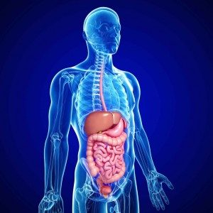
دستگاه گوارش انسان

Slide 8
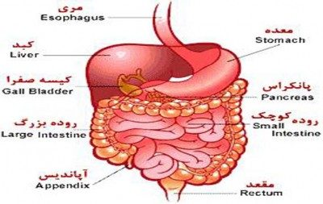
دستگاه گوارش انسان
لوله گوارش از دهان شروع شده و به مخرج ختم می شود و شامل دهان، حلق، مری، معده، روده کوچک، روده بزرگ و مخرج است. کلیه هضم مکانیکی و شیمیایی غذاها در این لوله صورت می گیرد تا مواد مورد نیاز را جذب و مواد زائد را دفع کند.

Slide 9
فرآیند گوارش از کدام قسمت دستگاه گوارش انسان آغاز می شود؟
در کمال تعجب باید بگوییم که اولین مرحله از روند گوارش در دهان است. در دهان سه جفت غده بزاقی به نام های بناگوشی، زیر زبانی و تحت فکی وجود دارد. ترشحات غده بزاقی بناگوشی در بالای دهان و ترشحات غدد بزاقی زیرزبانی و تحت فکی به پایین دهان می ریزند.
ترشحات غده بزاقی بناگوشی شامل آنزیم پتیالین است که نشاسته را تجزیه می کند.

Slide 10
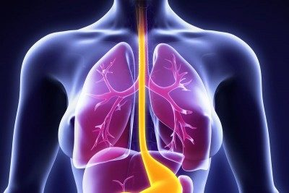
نقش مری در دستگاه گوارش انسان:
مری مسیر رسیدن مواد غذایی به معده است و از ماهیچه های حلقوی و طولی تشکیل شده است. در بالای لقمه غذا ماهیچه حلقوی و در پایین آن ماهیچه طولی منقبض می شود تا مری گشاد شده و غذا را به پایین براند.

Slide 11
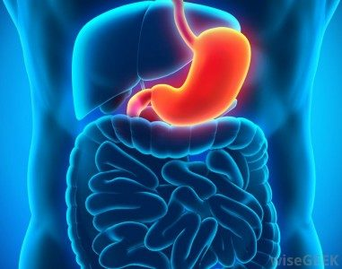
نقش معده در دستگاه گوارش انسان:
معده محل اصلی گوارش غذاست و سلول های آن توانایی ترشح آنزیم های تجزیه کننده را دارند.
ورد مواد غذایی معده را متسع می کند که عامل تحریک کننده برای آغاز حرکات معده است تا مواد غذایی را با آنزیم ها مخلوط کند و از غذا ماده سوپ مانندی به نام کیموس معده بسازد.

Slide 12
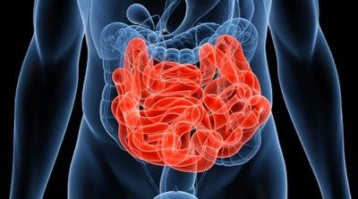
نقش روده کوچک در دستگاه گوارش انسان:
وظیفه روده کوچک گوارش نهایی و جذب غذاست. در این مرحله علاوه بر آنزیم های روده، ترشحات غدد زمینه ای دستگاه گوارش یعنی پانکراس و صفرا نیز در تجزیه مواد غذایی نقش دارند.

Slide 13
پانکراس و کبد
پانکراس غده ای حاوی قوی ترین آنزیم های گوارشی است .
صفرا نیز در کبد تولید می شود و در کیسه صفرا ذخیره می ماند . صفرا آنزیم نیست اما با تبدیل چربی های بزرگ به ذرات کوچک باعث تجزیه راحت تر چربی ها توسط آنزیم تجزیه کننده چربی به نام لیپاز می شود.

Slide 14
جذب مواد غذایی
بعد از گذر مواد غذایی از دوازدهه دیگر آنقدر تجزیه شده اند که مناسب جذب باشند لذا از طریق سلول های پوششی سطح داخلی روده که چین های روده ای نامیده می شوند، وارد عروق خونی شده و به کبد می روند. کبد غذای جذب شده را بعد از تنظیم به تمام نقاط بدن می فرستد.

